Slide 1



AMBIENTE DI SUPPORTO ALL'ANNO DI FORMAZIONE E PROVA
DOCENTI NEOASSUNTI E DOCENTI CON PASSAGGIO DI RUOLO
Anno scolastico 2018-2019
«Il ruolo del docente tutor nella formazione del neoassunto»
Liceo Scientifico «Galileo Galilei» CATANIA 6 dicembre 2018
Le attività formative destinate ai docenti neoassunti o comunque in anno di formazione e prova, disciplinate dal D.M. n. 850/2015; dalle successive note MIUR n. 36167 del 05/11/2015; n. 003585 del 2 agosto 2018; e dalle note dell’USR del 4 ottobre 2018, nonché dalle note dell’USP 1 ottobre 2018; 15 novembre 2018; etc., sono articolate in quattro fasi principali.

Slide 2
AMBIENTE DI SUPPORTO ALL'ANNO DI FORMAZIONE E PROVA
DOCENTI NEOASSUNTI E DOCENTI CON PASSAGGIO DI RUOLO
Anno scolastico 2018-2019
Attività formative in 4 fasi: incontri in presenza, laboratori, peer to peer, formazione su Indire
incontri propedeutici e di restituzione finale;
b. laboratori formativi;
c. “ peer to peer ” e osservazione in classe;
d. formazione on-line.

Slide 3
AMBIENTE DI SUPPORTO ALL'ANNO DI FORMAZIONE E PROVA
DOCENTI NEOASSUNTI E DOCENTI CON PASSAGGIO DI RUOLO
Anno scolastico 2018-2019
Attività formative in 4 fasi: incontri in presenza, laboratori, peer to peer, formazione su Indire
Le attività formative avranno una durata complessiva di 50 ore:
3 ore per l’incontro propedeutico;
3 ore per l’incontro di restituzione finale;
12 ore per i laboratori formativi;
12 ore per le attività di peer to peer e osservazione in classe;
14 ore per la formazione on-line piattaforma INDIRE cui devono aggiungersi;
3 ore per il bilancio iniziale delle competenze;
3 ore per quello finale.

Slide 4

AMBIENTE DI SUPPORTO ALL'ANNO DI FORMAZIONE E PROVA
DOCENTI NEOASSUNTI E DOCENTI CON PASSAGGIO DI RUOLO
Anno scolastico 2018-2019
Attività formative in 4 fasi: incontri in presenza, laboratori, peer to peer, formazione su Indire
DOCUMENTI E FORMAT UTILI: al fine di facilitare ulteriormente l’attività dei neoassunti, pubblichiamo in questa scheda tutti i materiali messi a disposizione, sino ad ora, dall’Indire e dagli UU.SS.RR.:
http://neoassunti.indire.it/2019/
http://neoassunti.indire.it/2019/toolkit-docenti.html#toolkit
https://www.usr.sicilia.it/index.php/formazione/formazione-docenti
https://www.orizzontescuola.it/anno-di-formazione-e-prova-dal-bilancio-iniziale-alla-valutazione-finale-lo-speciale/

Slide 5

AMBIENTE DI SUPPORTO ALL'ANNO DI FORMAZIONE E PROVA
DOCENTI NEOASSUNTI E DOCENTI CON PASSAGGIO DI RUOLO
Anno scolastico 2018-2019
Attività formative in 4 fasi: incontri in presenza, laboratori, peer to peer, formazione su Indire
Le attività formative iniziano solo dopo che il docente in anno di formazione e prova redige il bilancio di competenze iniziale , sulla base del quale si dovrà stipulare il patto di sviluppo professionale tra DS e neo immesso (art. 5 del DM 850/2015), al fine di conseguire gli obiettivi di sviluppo delle competenze di natura culturale, disciplinare, didattico – metodologica e relazionale, da raggiungere proprio attraverso le suddette attività formative Alla luce della normativa di riferimento, dunque, effettuato il bilancio iniziale di competenze e il patto di sviluppo professionale, potrà iniziare l’attività di formazione dei docenti neo-assunti, che si aprirà con un incontro propedeutico organizzato dall’ambito territoriale provinciale competente della durata di tre ore.

Slide 6
AMBIENTE DI SUPPORTO ALL'ANNO DI FORMAZIONE E PROVA
DOCENTI NEOASSUNTI E DOCENTI CON PASSAGGIO DI RUOLO
Anno scolastico 2018-2019
Attività formative in 4 fasi: incontri in presenza, laboratori, peer to peer, formazione su Indire
L’incontro propedeutico (articolo 6 DM 850/15) si propone la finalità di illustrare ai docenti, che devono essere confermati in ruolo, le modalità del percorso di formazione, il profilo professionale atteso e le innovazioni che stanno caratterizzando le istituzioni scolastiche.

Slide 7
AMBIENTE DI SUPPORTO ALL'ANNO DI FORMAZIONE E PROVA
DOCENTI NEOASSUNTI E DOCENTI CON PASSAGGIO DI RUOLO
Anno scolastico 2018-2019
Attività formative in 4 fasi: incontri in presenza, laboratori, peer to peer, formazione su Indire
I laboratori formativi (articolo 8 del DM 850/15)
Come qualsiasi attività laboratoriale, si propongono di offrire una formazione che non sia solo teorica e astratta, ma piuttosto basata sul “fare”, mettendo i neo assunti in situazione con l’obiettivo a lungo termine di trasferire quanto appreso anche nei processi quotidiani di apprendimento, al fine di legare sapere e saper fare.
Le metodologie laboratoriali adottate saranno quelle dello scambio professionale, ricerca-azione, rielaborazione e produzione di sequenze didattiche e avranno per oggetto contenuti strettamente attinenti all’insegnamento.
Le attività vengono progettate dagli uffici scolastici sulla base dei bisogni formativi dei docenti neo immessi, bisogni scaturiti dal bilancio iniziale di competenze e confluiti poi nel patto per lo sviluppo professionale.
Ciascun docente ha la possibilità di scegliere tra le diverse proposte formative offerte dai suddetti uffici.

Slide 8
AMBIENTE DI SUPPORTO ALL'ANNO DI FORMAZIONE E PROVA
DOCENTI NEOASSUNTI E DOCENTI CON PASSAGGIO DI RUOLO
Anno scolastico 2018-2019
Attività formative in 4 fasi: incontri in presenza, laboratori, peer to peer, formazione su Indire
I laboratori formativi (articolo 8 del DM 850/15)
I laboratori formativi hanno una durata complessiva pari a 12 ore di formazione e sono strutturati in incontri a piccoli gruppi, con la guida operativa di un tutor-formatore.
La durata dei moduli, leggiamo nella nota Miur del 2 agosto 2018, è variabile e può essere di 3 ore, 6 ore o più (il DM 850/2015 prevede di norma 3 ore).
La documentazione prodotta e l’attività di ricerca svolta dai docenti neo assunti, nel corso dello svolgimento delle attività laboratoriali, confluisce nel portfolio professionale del docente, previa validazione del docente coordinatore del laboratorio.

Slide 9
AMBIENTE DI SUPPORTO ALL'ANNO DI FORMAZIONE E PROVA
DOCENTI NEOASSUNTI E DOCENTI CON PASSAGGIO DI RUOLO
Anno scolastico 2018-2019
Attività formative in 4 fasi: incontri in presenza, laboratori, peer to peer, formazione su Indire
I laboratori formativi (articolo 8 del DM 850/15)
Le tematiche dei laboratori sono indicate nell’articolo 8 del DM n. 850/15:
nuove risorse digitali e loro impatto sulla didattica;
gestione della classe e problematiche relazionali;
valutazione didattica e valutazione di sistema (autovalutazione e miglioramento);
bisogni educativi speciali;
contrasto alla dispersione scolastica;
inclusione sociale e dinamiche interculturali;
orientamento e alternanza scuola-lavoro;
buone pratiche di didattiche disciplinari;
educazione allo Sviluppo Sostenibile e alla Cittadinanza Globale-AGENDA2030

Slide 10
AMBIENTE DI SUPPORTO ALL'ANNO DI FORMAZIONE E PROVA
DOCENTI NEOASSUNTI E DOCENTI CON PASSAGGIO DI RUOLO
Anno scolastico 2018-2019
Attività formative in 4 fasi: incontri in presenza, laboratori, peer to peer, formazione su Indire
I laboratori formativi: VISITING
«Su base volontaria e senza alcun onere per l’Amministrazione, per un massimo di 2.000 docenti (distribuiti in base alla tabella in allegato A e scelti con criteri di rappresentatività) saranno organizzate, a cura degli USR, visite di singoli docenti neo-assunti o di piccoli gruppi, a scuole accoglienti che si caratterizzano per una consolidata propensione all’innovazione organizzativa e didattica, capaci di suscitare motivazioni, interesse, desiderio di impegnarsi in azioni di ricerca e di miglioramento. Per la scelta delle scuole da visitare, si potrà fare riferimento a scuole con progetti innovativi riconosciuti dagli USR, al fine di far conoscere ai neoassunti ulteriori contesti di applicazioni concrete di nuove metodologie didattiche e di innovazioni tecnologiche.»
Questa attività potrà avere la durata massima di due giornate di “full immersion” nelle scuole accoglienti, ed è considerata sostitutiva del monte-ore dedicato ai laboratori formativi, per una durata massima di 6 ore nell’arco di ogni giornata.

Slide 11
AMBIENTE DI SUPPORTO ALL'ANNO DI FORMAZIONE E PROVA
DOCENTI NEOASSUNTI E DOCENTI CON PASSAGGIO DI RUOLO
Anno scolastico 2018-2019
Attività formative in 4 fasi: incontri in presenza, laboratori, peer to peer, formazione su Indire
L’attività di osservazione in classe e di peer to peer
si propone la finalità di sviluppare competenze sulla conduzione della classe e sulle attività di insegnamento, sul sostegno alla motivazione degli allievi, sulla costruzione di climi positivi e motivanti e sulle modalità di verifica formativa degli apprendimenti.

Slide 12
AMBIENTE DI SUPPORTO ALL'ANNO DI FORMAZIONE E PROVA
DOCENTI NEOASSUNTI E DOCENTI CON PASSAGGIO DI RUOLO
Anno scolastico 2018-2019
Attività formative in 4 fasi: incontri in presenza, laboratori, peer to peer, formazione su Indire
L’attività di formazione on-line
è coordinata dalla direzione generale per il personale scolastico con l’ausilio della struttura tecnica dell’INDIRE e guida i neo assunti durante tutto il loro percorso formativo.
La finalità della detta attività on-line è quella di stimolare l’analisi e la riflessione sul percorso formativo da parte del neo assunto.
A tal fine, il neo assunto elabora un proprio portfolio professionale, che documenta la progettazione, realizzazione e valutazione delle attività didattiche, compila questionari per il monitoraggio delle diverse fasi del percorso formativo e svolge libera ricerca di materiali di studio, risorse didattiche, siti dedicati, messi a disposizione durante il percorso formativo.
Il portfolio professionale, oltre alla documentazione attinente alla progettazione, realizzazione e valutazione delle attività didattiche, conterrà la descrizione del proprio curriculum professionale, il bilancio iniziale delle competenze, il bilancio conclusivo e la previsione di un piano di sviluppo professionale.

Slide 13
AMBIENTE DI SUPPORTO ALL'ANNO DI FORMAZIONE E PROVA
DOCENTI NEOASSUNTI E DOCENTI CON PASSAGGIO DI RUOLO
Anno scolastico 2018-2019
Attività formative in 4 fasi: incontri in presenza, laboratori, peer to peer, formazione su Indire
Nel bilancio finale di competenze
il docente neo assunto traccia appunto un bilancio delle proprie competenze in forma di autovalutazione (come in quello iniziale), al fine di delineare i progressi compiuti, rispetto alla situazione di partenza, e gli aspetti che devono essere ancora potenziati, nell’ottica di una formazione continua, che deve essere, alla luce della legge n.107/215, obbligatoria, permanente e strutturale.

Slide 14
AMBIENTE DI SUPPORTO ALL'ANNO DI FORMAZIONE E PROVA
DOCENTI NEOASSUNTI E DOCENTI CON PASSAGGIO DI RUOLO
Anno scolastico 2018-2019
Attività formative in 4 fasi: incontri in presenza, laboratori, peer to peer, formazione su Indire
L’incontro di restituzione finale
infine, è volto alla valutazione complessiva dell’azione formativa realizzata e a raccogliere eventuali feedback per migliorare, qualora ve ne sia la necessità, il percorso di formazione posto in essere.

Slide 15
AMBIENTE DI SUPPORTO ALL'ANNO DI FORMAZIONE E PROVA
DOCENTI NEOASSUNTI E DOCENTI CON PASSAGGIO DI RUOLO
Anno scolastico 2018-2019
NOVITA’ 2018-2019
Si raccomanda che i docenti neoassunti ricevano una adeguata e corretta informazione sulle caratteristiche della formazione e sui diritti e doveri connessi al loro nuovo status giuridico.

Slide 16

NUOVO STATUS GIURIDICO
Anno scolastico 2018-2019
OBBLIGHI DI SERVIZIO:
Attività di insegnamento
(CCNL, art. 28)
Attività funzionali all’insegnamento
(CCNL art. 29)
Attività aggiuntive
(CCNL art. 30)

Slide 17
RUOLO DEL TUTOR
Anno scolastico 2018-2019
Nel percorso sopra delineato, un ruolo di primo piano svolge il tutor accogliente che funge da connettore con il lavoro sul campo e si qualifica come “mentor” per gli insegnanti neo-assunti, specie di coloro che si affacciano per la prima volta all’insegnamento.
Il profilo del tutor si ispira alle caratteristiche del tutor degli studenti universitari impegnati nei TFA (DM 249/2010).
E’ il dirigente scolastico che individua il tutor attraverso un opportuno coinvolgimento del Collegio dei docenti.
In linea generale, ciascun docente in anno di prova ha un tutor di riferimento, preferibilmente della stessa disciplina, area disciplinare o tipologia di cattedra ed in servizio nello stesso plesso.
Il tutor non può avere più di tre docenti neoassunti da seguire.
Al fine di riconoscere l’impegno del tutor, durante l’anno di prova e di formazione, le attività svolte (progettazione, confronto, documentazione) possono essere attestate e riconosciute dal Dirigente Scolastico come iniziative di formazione previste dall’articolo 1, comma 124, della legge 107/2015.

Slide 18

IL RUOLO DEL TUTOR
Anno scolastico 2018-2019
Il docente individuato a svolgere il ruolo di tutor deve possedere adeguate competenze culturali, comprovate esperienze didattiche, organizzative e relazionali, attitudine a svolgere funzioni di accompagnamento del neoassunto nel suo percorso professionale, essere in grado di pianificare il suo intervento sulle reali esigenze del docente neoassunto.
Il Tutor inizia il suo percorso di affiancamento e supporto a partire dagli incontri propedeutici per la condivisione di informazioni e strumenti utili per la gestione delle diverse fasi del percorso formativo.

Slide 19

Obiettivi e compiti del tutor
Anno scolastico 2018-2019
Dal latino «tueri»: sostenere, prendersi cura di …il «tutus» è colui che viene rassicurato, supportato. Il termine «tutor», cioè il curatore o il tutore, è colui che pone l’attenzione a fare l’interesse di qualcuno che non è ancora in grado di farlo autonomamente. Il tutore è la persona incaricata dell’esercizio della “tutela”. In ambito scolastico, il tutor è la figura esperta che offre al percorso di apprendimento/formazione uno specifico sostegno professionale e organizzativo.
Il tutor, designato ad accogliere il docente nella comunità scolastica, ha la funzione di mentore, specialmente di quei docenti che per la prima volta si trovano ad affrontare la professione di insegnante.
Il profilo del tutor si ispira alle caratteristiche del tutor accogliente nelle esperienze di tirocinio connesse con la formazione iniziale dei docenti (cfr. DM 249/2010).

Slide 20
Obiettivi e compiti del tutor
Anno scolastico 2018-2019
Il tutor svolge tre funzioni principali nei confronti del docente neoassunto:
✓ come istruttore, trasferisce informazioni;
✓ come facilitatore, sostiene lo sviluppo di competenze specifiche del profilo professionale;
✓ come moderatore, favorisce la comunicazione e la condivisione nel gruppo docenti.
In questo quadro il tutor si offre come guida per l’apprendimento del docente neoassunto, in modo da favorirne la crescita personale e professionale, curando l’integrazione nel contesto scolastico e nel gruppo dei docenti, trasferendo operativamente le proprie conoscenze e competenze condividendole come insegnamento e, soprattutto, come trasmissione di esperienza. Così, operando come mentor, guiderà il docente nel periodo di prova indicandogli “la strada” verso una dimensione di concreta professionalizzazione.
Per meglio precisare i requisiti specifici della relazione che il tutor deve sviluppare con il docente, può essere utile tenere presente una lista di azioni e distinguerle tra quelle necessarie e positive e quelle da evitare.
Sono azioni positive:
✓ favorire un clima di dialogo, scambio e ascolto per accogliere domande, dubbi, necessità;
✓ porre una «giusta distanza» tra la collaborazione attiva e l’autostima responsabile;
✓ effettuare osservazioni in classe e scambio di idee su quanto rilevato.

Slide 21
Obiettivi e compiti del tutor
Anno scolastico 2018-2019
Sono azioni da considerare negative, da evitare:
✓ identificare i propri percorsi di formazione e lavorativi con quelli che sta svolgendo il docente neoassunto;
✓ misurare i “tempi” che potranno servire al docente in formazione per diventare “un buon insegnante”, imponendo un modello e delle modalità di crescita proprie e non del docente;
✓ sostituirsi nei compiti di lavoro.

Slide 22
LE COMPETENZE DEL TUTOR
Anno scolastico 2018-2019
Dal quadro di obiettivi e compiti descritti, si evidenziano le principali competenze richieste al tutor, che possono essere sintetizzate in:
competenze di carattere metodologico-didattico, poiché come “istruttore” il tutor deve avere una notevole padronanza degli strumenti didattici e delle metodologie applicabili (in termini teorici ed esperienziali) proprio per riuscire a trasferire le proprie esperienze in modo semplice e graduale, adeguate al livello di crescita del docente. In questo senso le competenze di questo tipo non devono soltanto essere adeguate e trasferite rispetto all’insegnamento verso gli studenti, ma anche rispetto al docente neoassunto, che a sua volta ha modalità e meccanismi di apprendimento che devono essere compresi e valorizzati;
competenze di carattere organizzativo, poiché come “mediatore” il tutor deve essere in grado di comprendere come rendere efficace l’accoglienza e l’introduzione del docente nel contesto scolastico, dei cui meccanismi di funzionamento deve avere pertanto padronanza;
competenze di carattere relazionale, poiché come “facilitatore” deve essere in grado di comprendere e facilitare le dinamiche del gruppo insegnante ma anche porsi nei confronti del docente in modo da massimizzare l’abilitazione delle sue capacità di miglioramento professionale.
Queste competenze associate ad una specifica motivazione a condurre esperienze di formazione tra pari, permettono di creare la base essenziale per definire un percorso di tutorship efficace.

Slide 23
LE COMPETENZE DEL TUTOR
Anno scolastico 2018-2019
Nel fronte delle competenze di carattere relazionale, è evidente l’importanza di una competenza emotiva come l’empatia. Grazie a questa competenza emotiva è possibile entrare più facilmente in sintonia con la persona con la quale si interagisce, strumento base di una comunicazione interpersonale efficace, necessaria per consentire al tutor di:
raccordare il lavoro del docente neoassunto sul campo;
agire positivamente sull’autostima;
favorire la crescita della fiducia in sé stessi e nelle proprie capacità;
suggerire indicazioni di lavoro;
dare consigli e suggerimenti sulla base della propria esperienza personale.

Slide 24
LA FORMAZIONE DEI TUTOR
Anno scolastico 2018-2019
Le attività di formazione rivolte ai docenti tutor sono state finalizzate all’acquisizione della conoscenza di strumenti operativi e di metodologie di supervisione professionale.
Il tutor, inoltre, laddove previsto, può partecipare, insieme al docente neoassunto, all’incontro propedeutico organizzato dall’Istituzione scolastica Polo per la formazione di Ambito Territoriale in raccordo con le indicazioni dello staff regionale per la formazione, per condividere informazioni e strumenti.

Slide 25
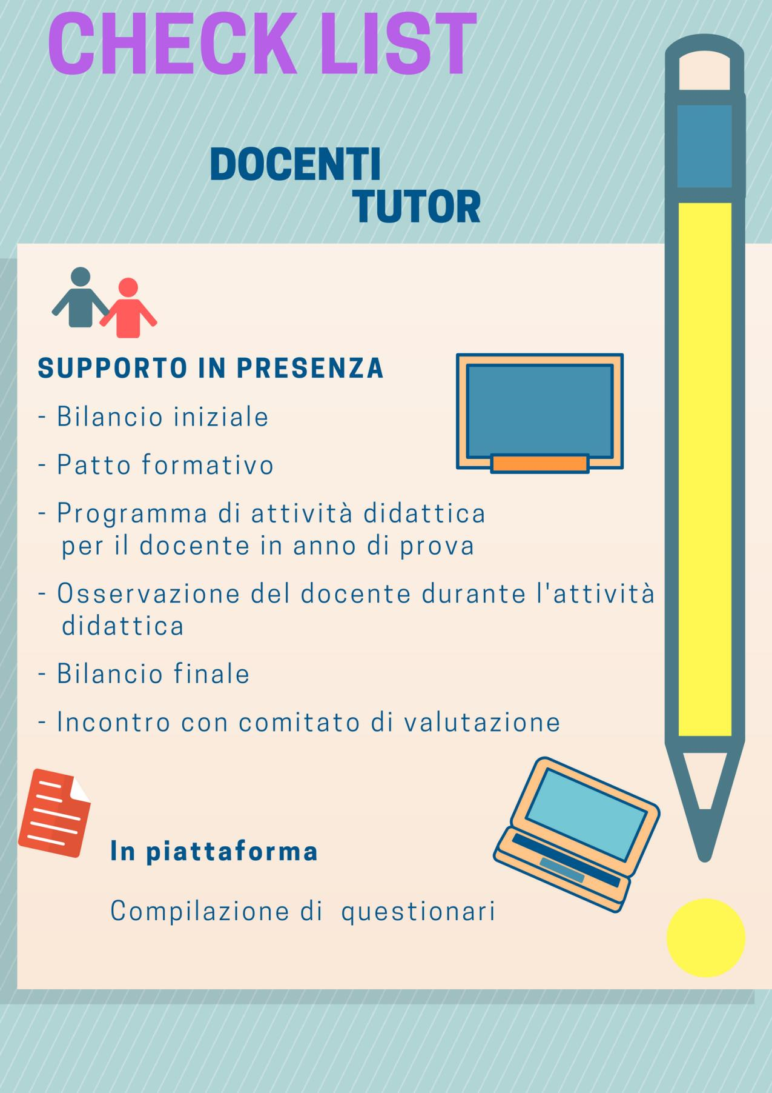
L’AZIONE DEL TUTOR
Anno scolastico 2018-2019

Slide 26
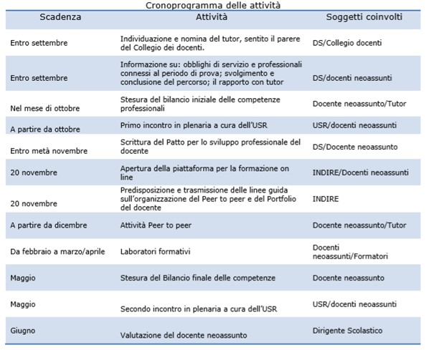
CRONIPROGRAMMA DELL’ AZIONE FORMATIVA
Anno scolastico 2018-2019

Slide 27
GLOSSARIO UTILE
Anno scolastico 2018-2019
bilancio iniziale delle competenze – il tutor supporta il docente neoassunto nell’identificazione dei punti di forza e di debolezza, anche rispetto al quadro delle competenze richieste dai modelli didattici innovativi, correlando le esperienze maturate in precedenti ambiti professionali e personali, per fare il punto sulle competenze possedute e su quelle da potenziare;
patto di sviluppo professionale- sulla base del bilancio delle competenze formalizzato, sentito il docente tutor e tenuto conto dei bisogni della scuola, il dirigente scolastico e il docente neoassunto stabiliscono, con un apposito patto per lo sviluppo professionale, gli obiettivi di sviluppo delle competenze di natura culturale, disciplinare, didattico-metodologica e relazionale, che sono ritenute rilevanti e raggiungibili attraverso le attività formative previste;
stipula del patto formativo – il dirigente scolastico, il docente e il tutor stipulano un Patto per lo sviluppo professionale del docente neoassunto, in base al bilancio delle competenze iniziali definito e ai bisogni della scuola. Il patto costituisce il programma di formazione per il docente nell’anno di prova;
programmazione ed effettuazione delle attività di osservazione peer-to-peer – il tutor e il docente condividono la progettazione delle attività di osservazione peer-to-peer, a partire dal terzo mese di servizio, che consistono in: -osservazione del tutor nella classe del docente neoassunto; -osservazione del neoassunto nella classe del tutor; -azioni che prevedono attività in itinere di verifica dell’esperienza (12 ore);
secondo bilancio di competenze- al termine del periodo di formazione e prova, il docente neoassunto, con la supervisione del docente tutor, traccia un nuovo bilancio di competenze per registrare i progressi nella professionalità, l’impatto delle azioni formative realizzate e gli sviluppi ulteriori da ipotizzare in un futuro percorso formativo nell’ambito del piano triennale per la formazione del personale, come previsto dai commi 121-125 della L.107/2015;
bilancio finale delle competenze - il tutor supervisiona la compilazione del bilancio finale delle competenze del docente, supportandolo anche nell’identificazione delle aree di miglioramento;
stesura portfolio professionale nel format online - L’attività di formazione in presenza e quella in piattaforma online si concludono con la stesura del portfolio professionale nel format reso disponibile sulla piattaforma INDIRE. Questo portfolio professionale deve essere prodotto per il colloquio finale e dovrà essere consegnato al dirigente scolastico, unitamente ai bilanci per competenze e al documento che illustra i propri bisogni formativi, in tempo utile per il colloquio con il Comitato di Valutazione. Tutti questi documenti sono scaricabili, una volta compilati correttamente, dalla piattaforma INDIRE.
incontro di valutazione conclusivo – il tutor presenta al Comitato di Valutazione i risultati delle attività didattiche e formative predisposte e svolte dal docente e della sua partecipazione alla vita della scuola.

Slide 28
Alcune riflessioni del prof.Cerini Roma, 4 dicembre 2018
Anno scolastico 2018-2019
Il tutor è un compagno di viaggio che guida il docente neoassunto a dare il meglio di sé attraverso il metodo maieutico;
il punto fondamentale della relazione dei due compagni di viaggio è costituito dal Peer to Peer : uno scambio, un’ interazione professionale fatta di momenti di condivisione;
il tutor rappresenta il meglio della comunità professionale in cui opera il docente neoassunto;
osservare e scambiare sono gli elementi emblematici del percorso professionale;
il tutor guida il nuovo docente nella compilazione del bilancio delle competenze il quale serve a rafforzare la soggettività e la storia di chi lo elabora, è un momento di esplorazione dei talenti personali;
i laboratori ed il visiting rappresentano degli stimoli culturali di grande rilevanza poichè soddisfano i bisogni formativi espressi da ciascun docente;
Il portfolio professionale è un documento di fondamentale importanza, poiché rappresenta un momento di autovalutazione dal quale emerge un’idea di standard professionale del docente

